Slide 1
Замечательные кривые.

Slide 2
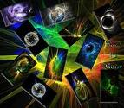
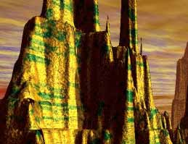
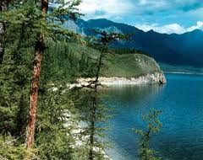
Глядя на мир, нельзя не удивляться Козьма Прутков

Slide 3
Рассмотрим кривые, которые называются замечательными:
Эллипс
Кардиоида
Циклоида
Парабола
Гипербола
Спираль Архимеда
Синусоида

Slide 4
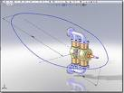
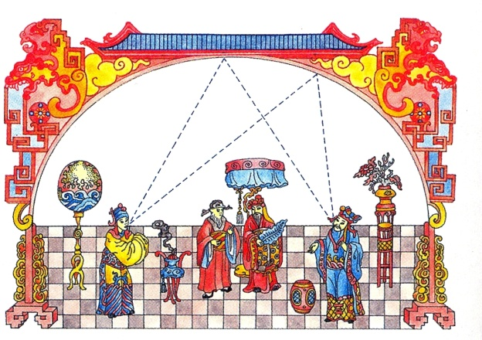
Эллипс
Эллипсы в нашей жизни встречаются гораздо чаще, чем кажется. Например, когда мы режем наискосок колбасу, то получающееся сечение имеет эллиптическую форму. Планеты движутся вокруг Солнца по эллиптическим орбитам.

Slide 5
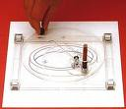
Построение эллипса
Возьмите плотный лист бумаги, прикрепите к нему в двух точках нитку и натяните карандашом эту нитку. Нарисуйте линию, двигая карандаш и натягивая рисунок.
Эта линия называется эллипсом.

Slide 6
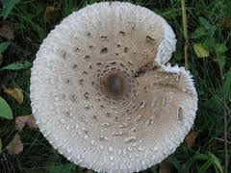
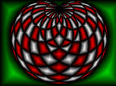
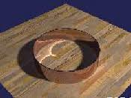
КАРДИОИДА.
Такое название она получила из-за сходства с сердцем
( греческое слово «кардио» означает сердце)

Slide 7
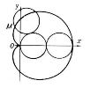
Построение кардиоиды.
Вырежьте два одинаковых картонных круга. Один из них закрепите неподвижно. Второй приложите к первому , отметьте на его краю точку А, наиболее удаленную от центра первого круга. Прокатите без скольжения подвижный круг по неподвижному и понаблюдайте, какую линию опишет точка А.

Slide 8
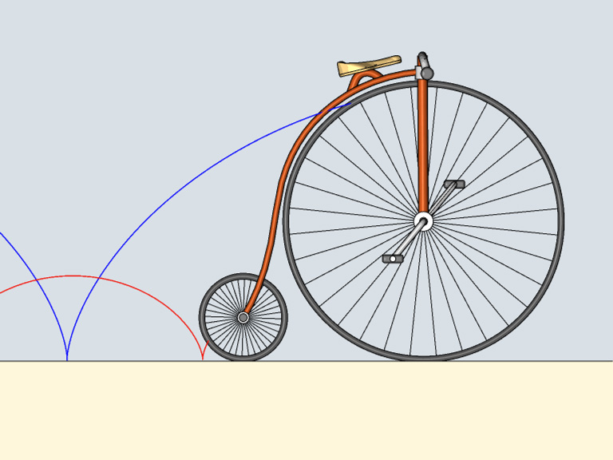
Циклоида
Циклоида определяется как траектория фиксированной точки производящей окружности радиуса , катящейся без скольжения по прямой.

Slide 9
Построение циклоиды.
Представьте, что по прямой линии без скольжения катится круг. Траектория, которую опишет при этом точка А , взятая на окружности этого круга и называется циклоидой.

Slide 10
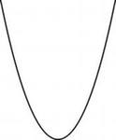
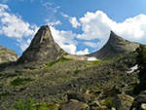
Парабола.
Эта замечательная кривая не так уж редка в природе.
Например, камень, брошенный человеком под углом к поверхности Земли, описывает параболу.

Slide 11
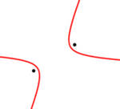
Гипербола.
Гипербола состоит из двух отдельных кривых, которые называют ветвями.

Slide 12
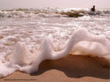
Синусоида.
Синусоида – волнообразная плоская кривая.

Slide 13
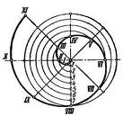
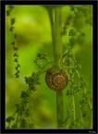
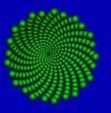
Спираль Архимеда
Архимедова спираль — спираль, плоская кривая, траектория точки M ,которая равномерно движется вдоль луча, в то время как сам луч равномерно вращается вокруг.

Slide 14
Спасибо за внимание

